Slide 1
Творческий эксперимент, как базовый уровень обучения детей с ограниченными возможностями здоровья
МБОУ «Школа-интернат №10 г. Челябинска»

Slide 2
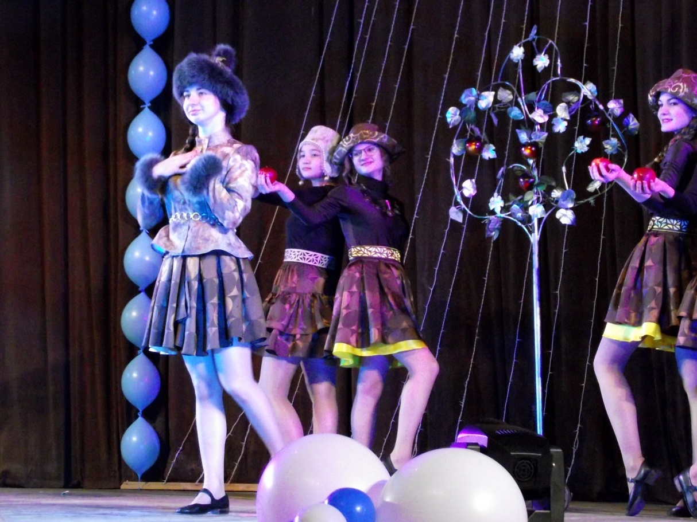
«Развитие творческого потенциала обучающихся в создании художественных проектов, возможно только с применением базовых знаний и умений технологического цикла»
В программу заложен принцип интеграции со смежными дисциплинами
«Умелые руки» - столярное мастерство
«Комплимент» - хореография
«Сказка» - школьный театр
«Поющие руки» - жестовое пение

Slide 3
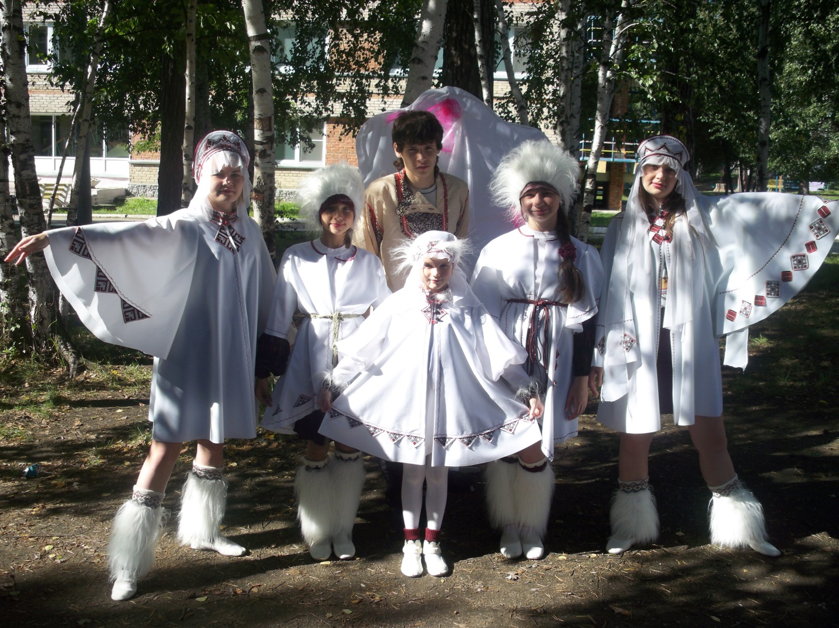
Деятельность объединения «Радуга» реализуется по Адаптированной общеразвивающей программе дополнительного образования художественной направленности, которая дает возможность освоить опыт творческой деятельности и раскрыть креативные способности глухих и слабослышащих учащихся.
Срок реализации программы 6 лет.
Три уровня освоения:
- стартовый уровень (2года обучения) 6-7 классы
- базовый уровень (2 года обучения) 8 – 9 классы
- продвинутый уровень (2 года обучения) 10 – 11 классы
Возраст учащихся 12 – 19 лет

Slide 4
цель творческого эксперимента – приобщение учащихся с ОВЗ к общечеловеческим и культурным ценностям задачи:
- сформировать жизненные ценности и здоровый образ жизни
- воспитать трудовую культуру

Slide 5
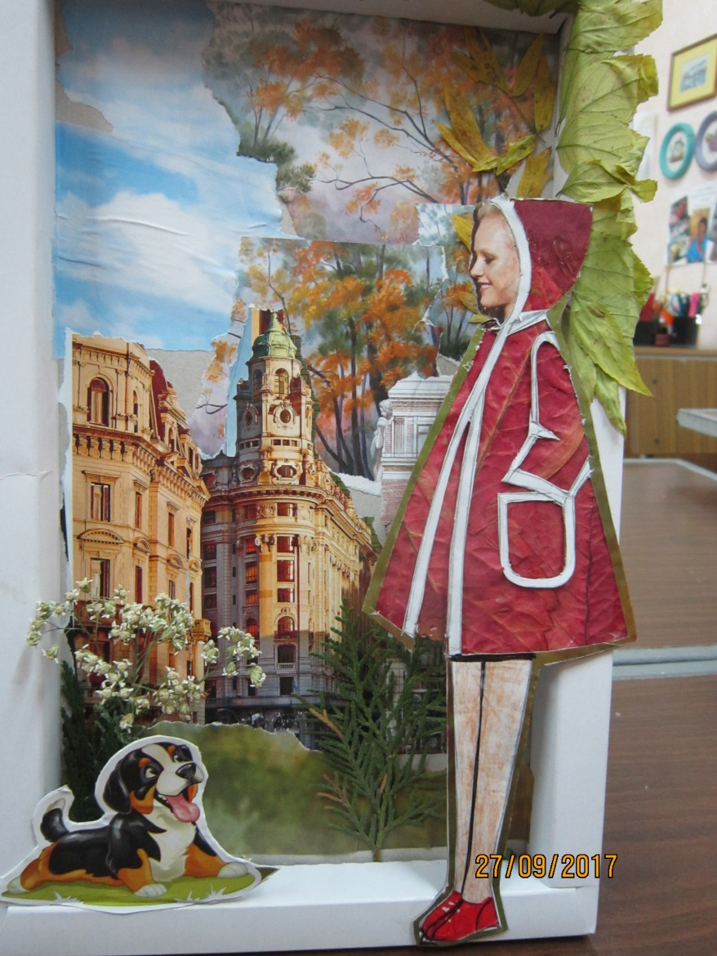
СТАРТОВЫЙ УРОВЕНЬ
учитывая возраст детей в обучение заложен принцип повторяемости процесса. В таком возрасте детям важен быстрый результат. Задание подбирается таким образом, чтобы в конце занятия получилась завершенная работа, например аппликация, из бумаги или продублированных лоскутков ткани, по шаблону, но разного цветового решения

Slide 6
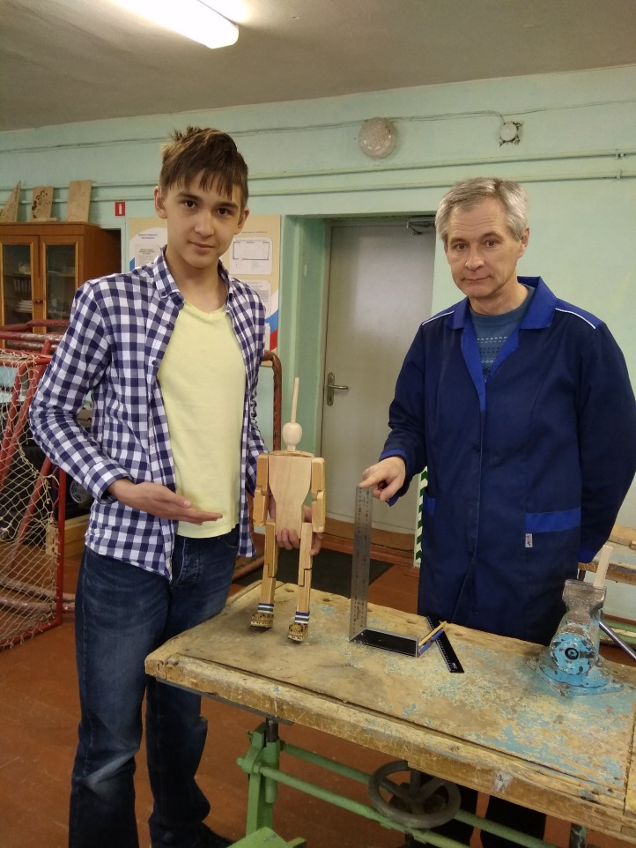
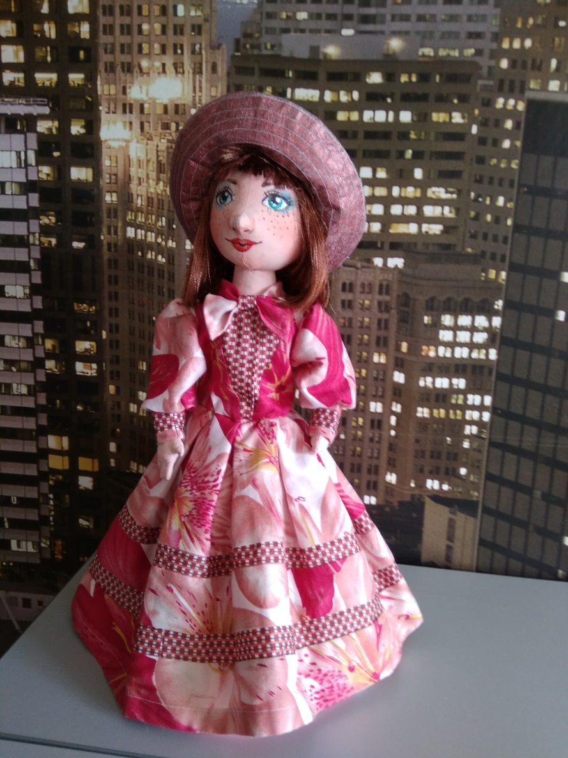
БАЗОВЫЙ УРОВЕНЬ
текстильная кукла. Долгий трудоемкий процесс от создания деталей тела куклы, до ее вариантов и образа. совместный проект с творческим объединением «Умелые руки» где происходит обучение столярному мастерству

Slide 7
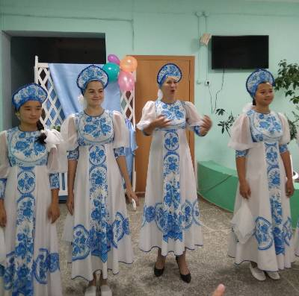
Продвинутый УРОВЕНЬ
формируется профессиональная ориентация учащихся. Создаются творческие проекты, которые реализуются в течении учебного года от выбора темы, до создания образа, изготовления одежды, аксессуаров, реквизита, музыкальной фонограммы, декораций и представления зрителям. Эти проекты невозможно реализовать в рамках одного объединения. Требуется большая коллективная работа с участием хореографа, звукорежиссера, постановщика жестов

Slide 8
Воспитание трудовой культуры состоит в самом процессе создания изделия, которое в конечном результате соответствует своему функциональному назначению, обладает всеми эстетическими, потребительскими и товарными показателями

Slide 9
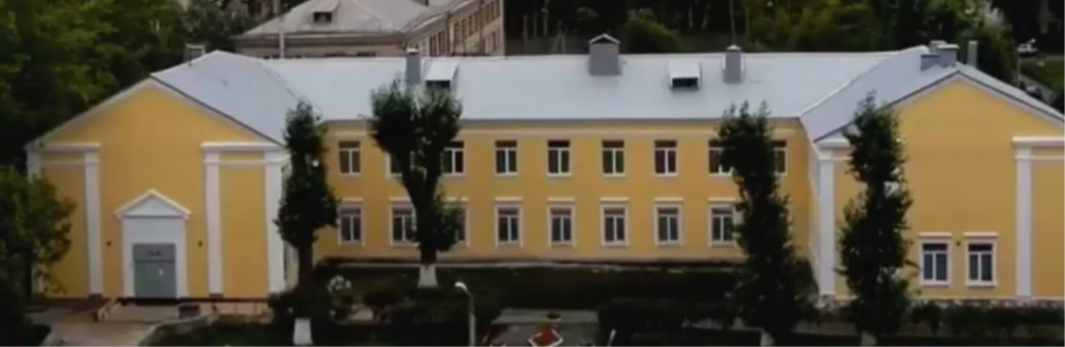
Кондакова Наталья Сергеевна
педагог дополнительного образования, руководитель объединения «Радуга»
МБОУ «Школа-интернат №10 г. Челябинска»

